Slide 1


PYTHON is …
Скорость разработки
Лаконичный синтаксис
Огромный объём открытых библиотек
Масштабируемость и расширяемость
Универсальность
Огромное сообщество, понятная документация, наличие книг, туториалов и видеоуроков
Актуальность и востребованность для рынка

Slide 2
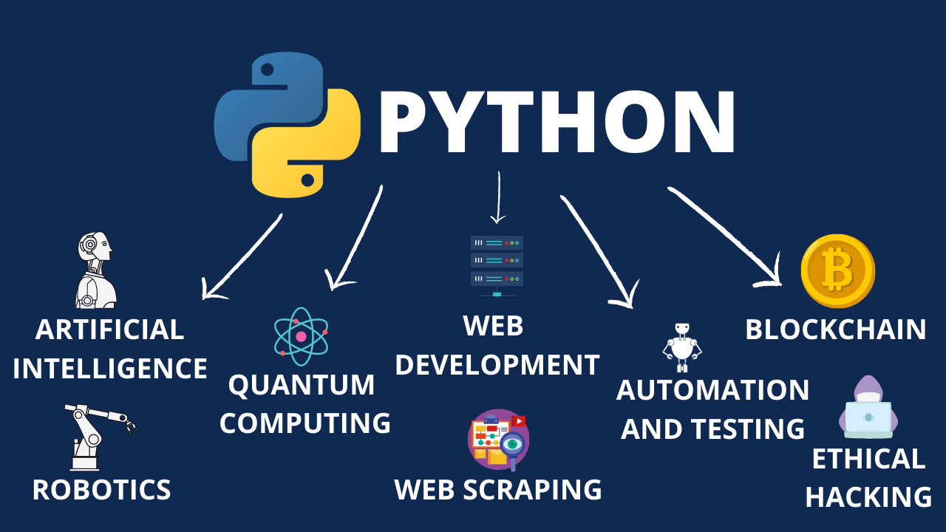
Применение…

Slide 3
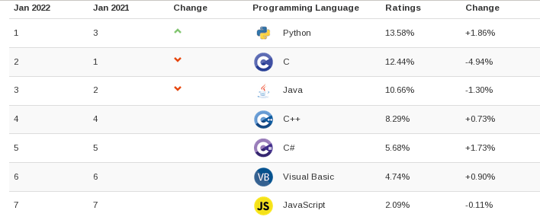
Статистика наше всё….

Slide 4
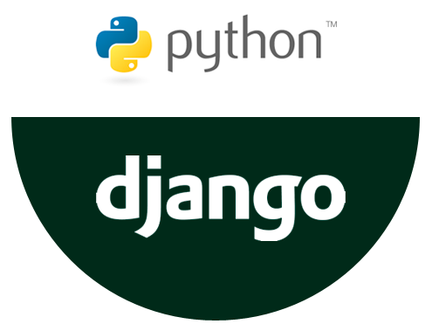
DJANGO is …
Всё включено – ORM, Аутентификация, Админка, Формы…
Стандартизация структуры проекта
Декомпозиция приложений
Безопасность из коробки – защита от SQL-инъекций и подделки межсайтовых запросов…
Сверхмощная библиотека для API – Django Rest Framework
Актуальность и востребованность для рынка

Slide 5
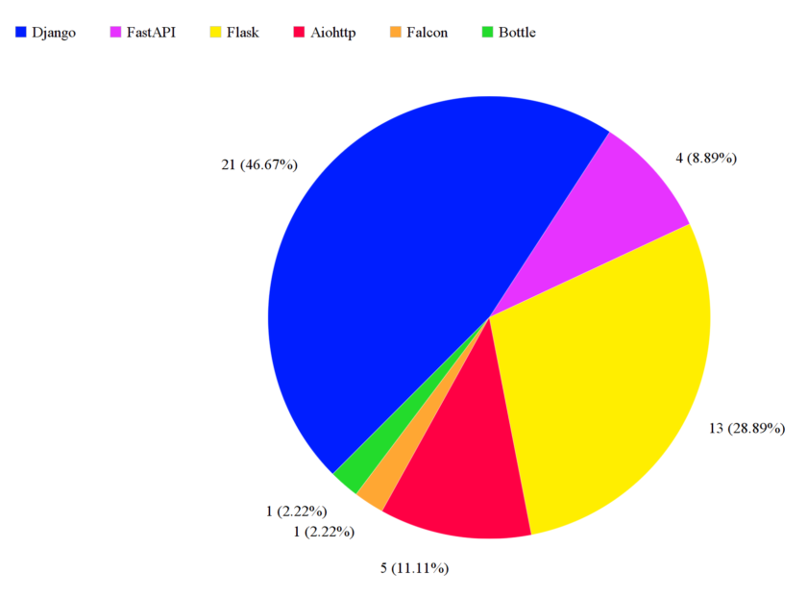
Выборка по вакансиям…

